Slide 1


6
분수와 소수 (『수학』 128~129쪽 , 『수학 익힘』 86~87쪽)
소수의 크기를 비교해
볼까요
9차시

Slide 2

9
차시
소수의 크기를 비교해 볼까요
학습
문제
여러 가지 방법으로 소수의 크기를 비교해 보아요.

Slide 3
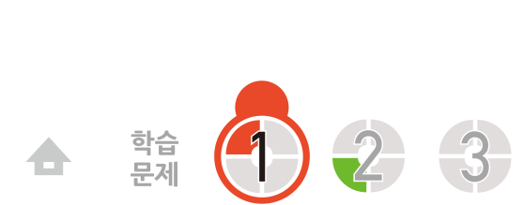
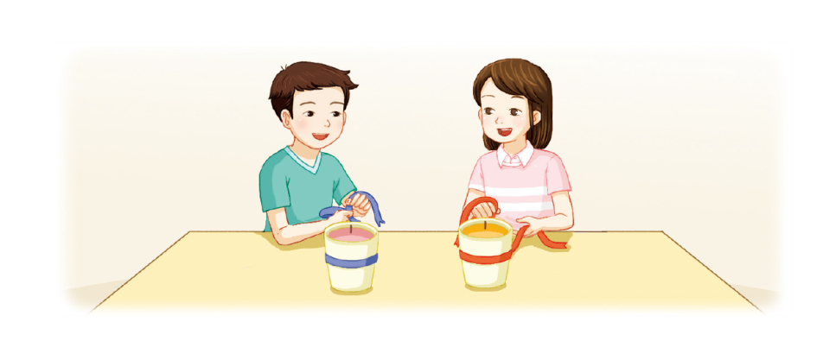

리본의 길이 비교하기
향초를 꾸미는 데 슬기는 끈 0.3m, 지혜는 0.6m를 사용했습니다.
누가 더 끈을 더 많이 사용했는지 알아봅시다.
슬기와 지혜가 사용한 끈의 길이는 얼마인가요?
슬기는 0.3m, 지혜는 0.6m를 사용하였습니다.
슬기와 지혜가 사용한 끈의 길이를 어떻게 비교할지 생각해보고 이야기해 보세요.
그림을 그려서 비교합니다.
두 사람이 각각 사용한 끈의 길이가 0.1이 몇 개인지 비교합니다.

Slide 4
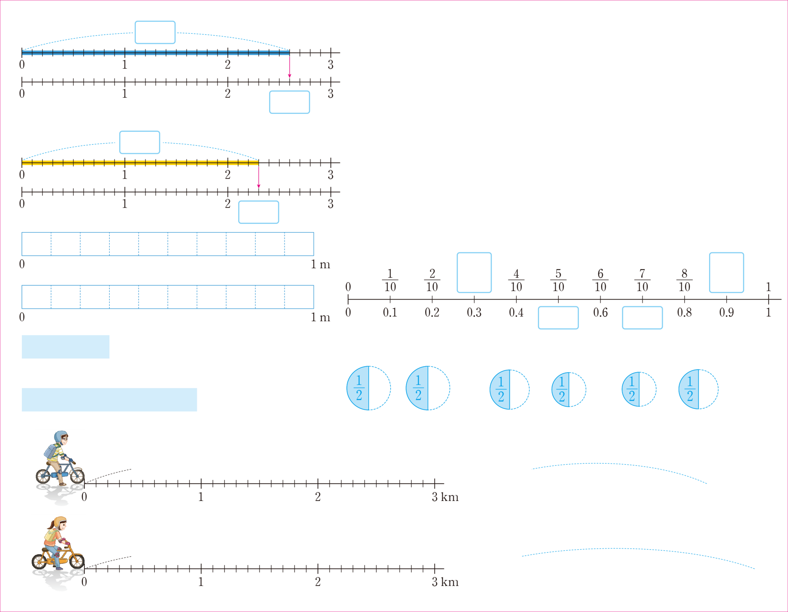
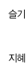

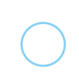
리본의 길이 비교하기
끈의 길이를 색칠해서 비교해 볼까요?
0.3은 0.1이 몇 개일까요?
0.6은 0.1이 몇 개일까요?
0.3은 0.1이 3개입니다.
0.6은 0.1이 6개입니다.
0.3과 0.6의 크기를 비교하여 안에 >,=,< 를 알맞게 써넣으세요.
0.3
0.6

Slide 5

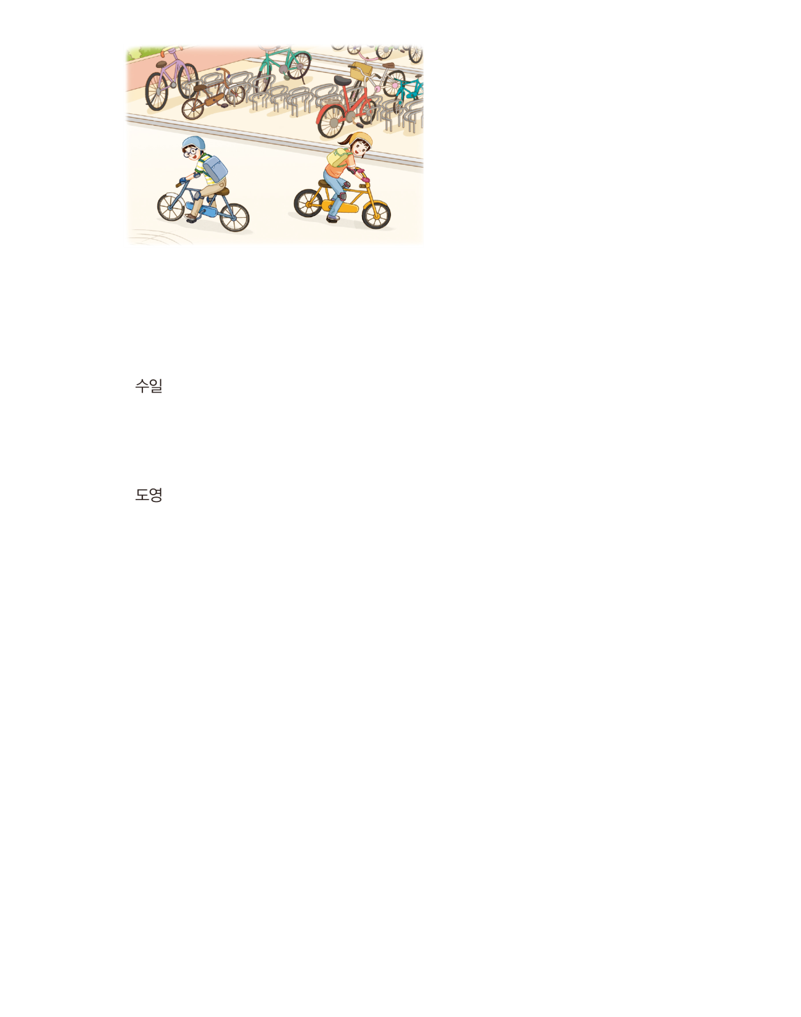
수직선으로 소수의 크기
비교하기
체험을 마치고 수일이는 1.9 km 거리에 있는 도서관으로, 도영이는 2.4 km 거리에 있는 집으로 갔습니다. 누가 더 멀리 갔는지 알아 봅시다.

Slide 6
수직선으로 소수의 크기
비교하기
수일이와 도영이가 자전거를 타고 이동한 거리는 각각 얼마일까요?
수일이는 1.9km, 도영이는 2.4km를 이동했습니다.
수일이와 도영이가 간 거리를 어떻게 비교할지 생각해 보고 이야기해 보세요.
수직선을 그려서 비교합니다.
두 사람이 각각 이동한 거리가 0.1이 몇 개인지 비교합니다.

Slide 7
수직선으로 소수의 크기
비교하기
수일이와 도영이가 간 거리를 수직선에 나타내어 볼까요?
1.9와 2.4의 크기를 비교하여 안에 >,=,< 를 알맞게 써넣으세요.
1.9
2.4

Slide 8
수직선으로 소수의 크기
비교하기
소수의 크기를 비교하는 방법을 이야기해 보세요.
자연수 부분의 크기를 먼저 비교하여 자연수 부분의 크기가 큰 수
가 더 큽니다.
자연수 부분의 크기가 같은 경우 소수 부분의 크기를 비교하면 크기
를 비교할 수 있습니다.

Slide 9

두 소수의 크기 비교하기
두 소수의 크기를 비교하여 안에 >,=,<를 알맞게 써넣으세요.
0.4
0.7
2.7
2.5
4.0
3.5
7.9
8.1

Slide 10
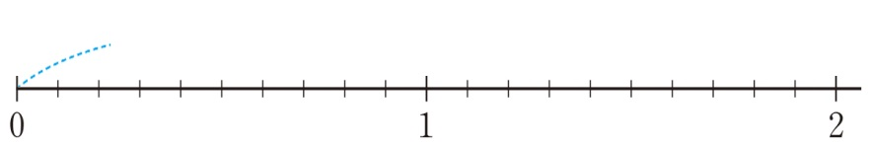
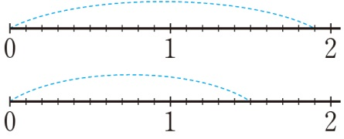
문제 1. 소수를 수직선에 나타내고, 안에 >,=,<를 알맞게 써넣으세요.
1.9
1.5
1.9
1.5

Slide 11
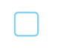
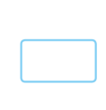
문제 2. 안에 알맞은 수를 써넣으세요.
6.5는 0.1이 개이고, 6.8은 이 68개이므로
6.5와 6.8 중에서 더 큰 소수는 입니다.
65
0.1
6.8

Slide 12
문제 3. 수의 크기를 비교하여 안에 >,=,<를 알맞게 써넣으세요.
3.8
4.1
5.7
5.3
9.2
8.9

Slide 13
문제 4. 가장 큰 수에 표, 가장 작은 수에 표 하세요.
4.3
6.4
7.1
5.8
2.9

Slide 14
9
차시
소수의 크기를 비교해 볼까요
다음 시간에 배울 내용 알아보기
10차시
생각 수학

